Slide 1
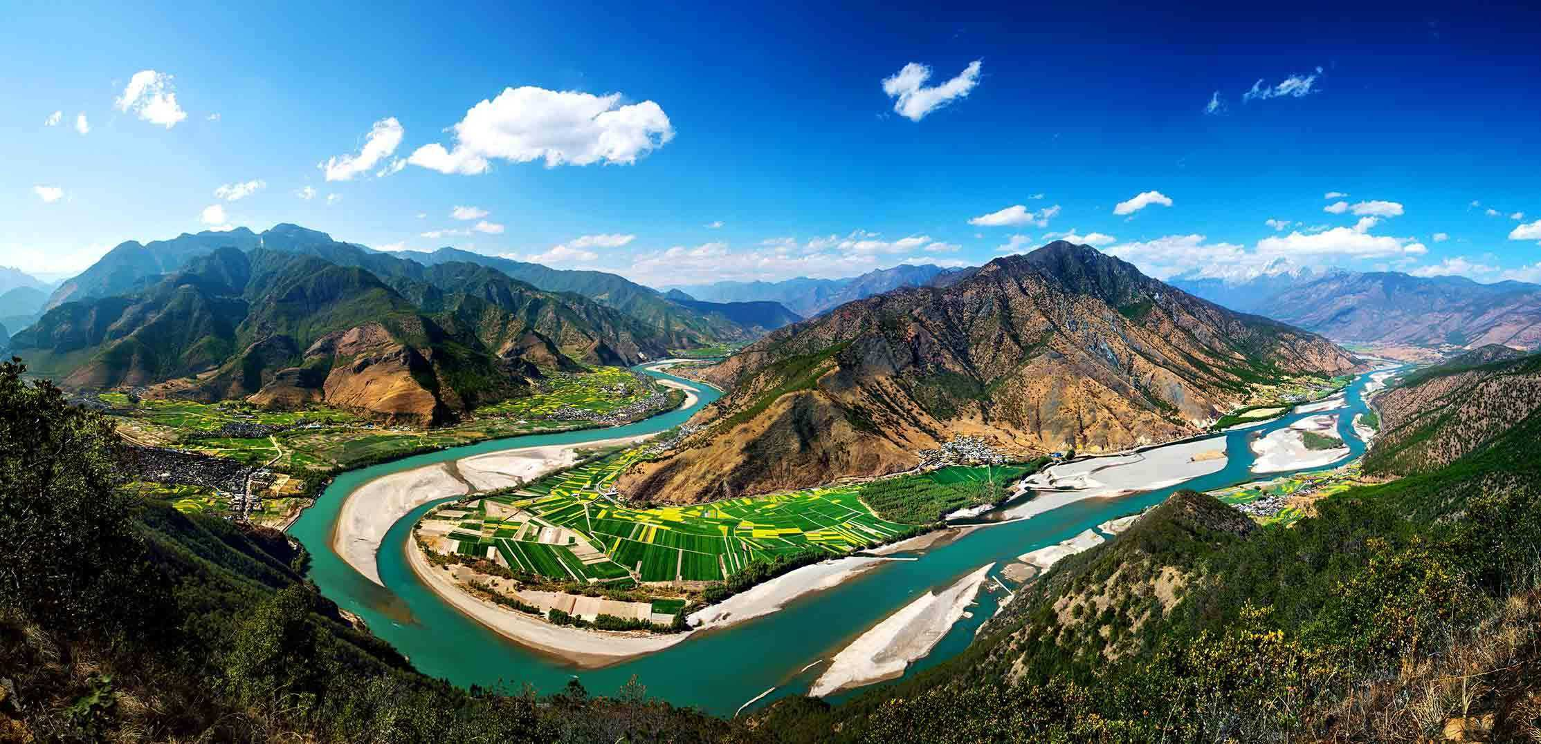
中国地理
第4讲
中国河流湖泊

Slide 2
基础知识
相互联系的水体
1、水的形态：
气态、固态、液态
2、地球上的水体分类
河流水（利用主体）
湖泊水（利用主体）
沼泽水
土壤水
冰川水（淡水最大储量形式）
生物水
海洋水:
96.53%
（最主要）
水
圈
地下水
陆地水:
3.47%
(最重要)
地表水
大气水

Slide 3
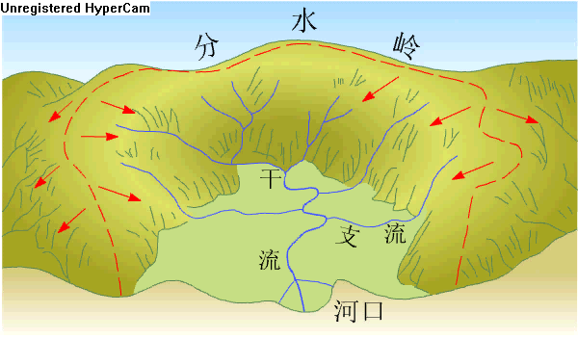
一、河流概述
1.河流相关概念
流域：
供给河流地表水源的地面集水区和地下水源的地下集水区总称，一般指地面的集水区。
水系：
由干流和支流构成的排水系统
分水岭：
流域间的分界线，分隔两大水系的山岭或高地，分水岭的脊线叫分水线

Slide 4
海洋
.
.
.
分水岭
分水岭
.
.
.
.
.
分水岭
某河流域
.
.
.
.
分水岭
.
流域面积是河流水系获得补给的地面集水区;
流域面积主要受地形影响

Slide 5
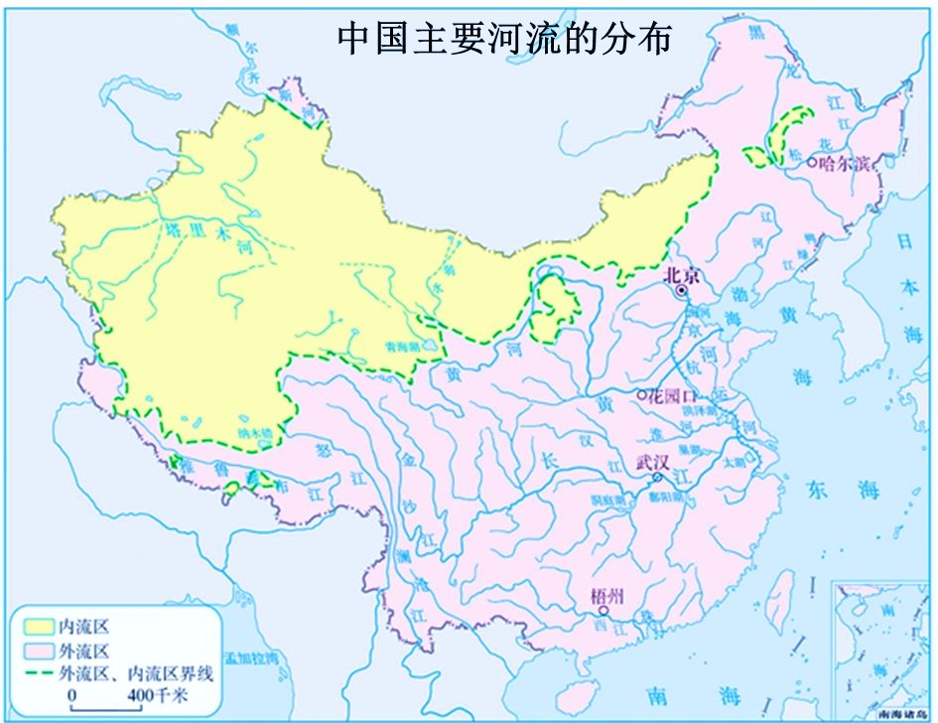
一、河流概述
河流类型
时令河：一年四季都有水的是常年河，只是在某个季节有水。
外流河：河水最终流到海洋里。
内流河：河流最终消失在沙漠、戈壁或流到没有出口的湖泊里。
运河：陆地表面人工开凿的河。

Slide 6
一、河流概述
2、内流区外流区
面积占全国的1/3，径流量占全国的5％
内流区的形成条件：
大
兴
安
岭
地形：地势低洼，或者地形封闭
（河流不能流入海洋）。
气候：降水稀少，蒸发旺盛
（河流水量少难以流入海洋。）
海陆位置：内陆地区远离海洋，降水少，距离海洋远。
阴山
贺
兰
山
祁连山
巴颜喀拉山
冈底斯山
思考：我国内流区形成的原因是什么？
深居内陆，距海远；非季风区，降水量小于蒸发量；地形阻挡河流入海。
面积占全国的2/3，径流量占全国的95％

Slide 7
2、内流区外流区
注意
内流区中的外流区:
额尔齐斯河
外流区中的内流区:
鄂尔多斯高原：
松嫩平原：
降水少，风沙大，蒸发旺盛，河流稀少，有大量无流区，高原地势较平坦，排水不畅
地势低洼，地表水不能外泄，成为沼泽地，为内流区

Slide 8
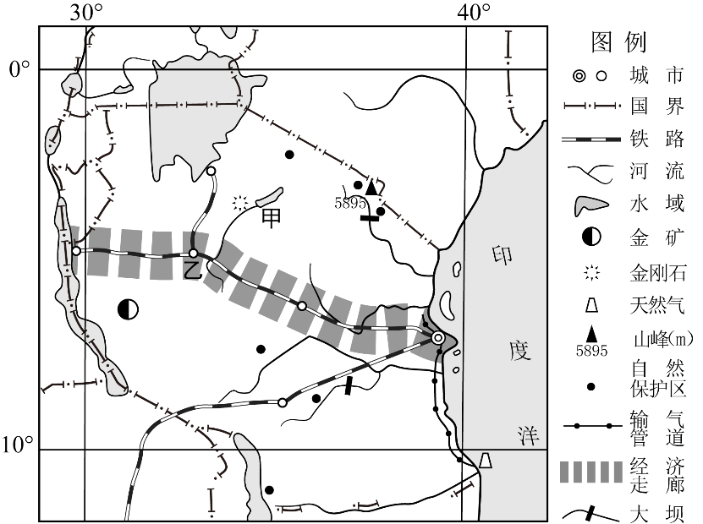
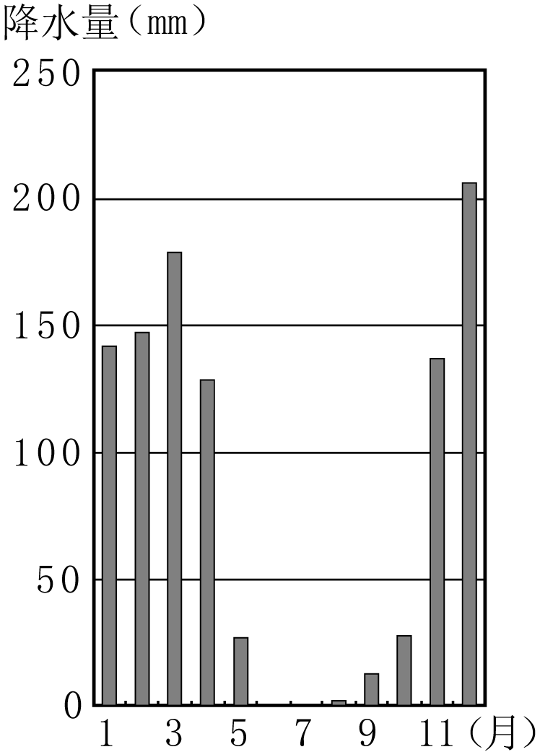
2、内流区外流区
图1为坦桑尼亚略图
图2为图1中乙地降水量统计图
1.甲地处于内流区，简述该内流区形成的自然条件。（3分）
盆地地形；降水量较小；蒸发量大。

Slide 9
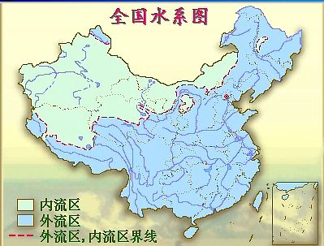
额尔齐斯河
北冰洋水系
大兴安岭
松花江
塔里木河
阴山
辽河
内流区域
贺兰山
海河
太平洋水系
湟水
祁连山东
京杭大运河
汾河
泾河
印度河
巴颜喀拉山
洮河
黄河
冈底斯山
渭河
大渡河
嘉陵江
汉江
雅砻江
淮河
黄浦江
雅鲁藏布江
岷江
长江
钱塘江
怒江
赣江
乌江
湘江
澜沧江
闽江
印度洋水系
珠江

Slide 10
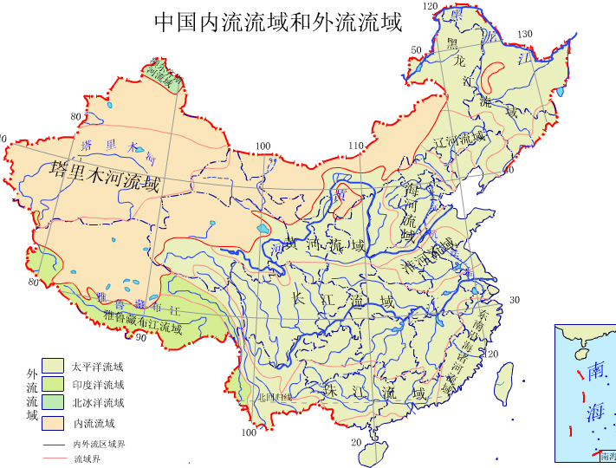
3、中国的外流河
（1）、中国的水系
北冰洋水系：额尔齐斯河
太平洋水系:黑龙江（嫩江，松花江，乌苏里江）、辽河、海河、黄河、淮河、长江、珠江、澜沧江、闽江
印度洋水系：
雅鲁藏布江,怒江
三大外流区:太平洋流域.印度洋流域.北冰洋流域

Slide 11
外流河分布概况
黑龙江、辽河、海河、黄河、淮河、长江、珠江、澜沧江等。
三大水系
太平洋水系：
印度洋水系：
怒江、雅鲁藏布江等。
北冰洋水系：
额尔齐斯河
边界河
中俄界河：：
黑龙江、乌苏里江等。
中朝界河：：
鸭绿江、图们江等。
中越界河：：
北仑河。
黑龙江（阿穆尔河）（中国、俄罗斯）
国际性河流
额尔齐斯河（鄂毕河） （中国、俄罗斯）
雅鲁藏布江（布拉马普特拉河）（中国、印度）
怒江（萨尔温江）（中国、缅甸）
澜沧江（湄公河）（中、缅、泰、老、柬、越）
Notes:
11

Slide 12
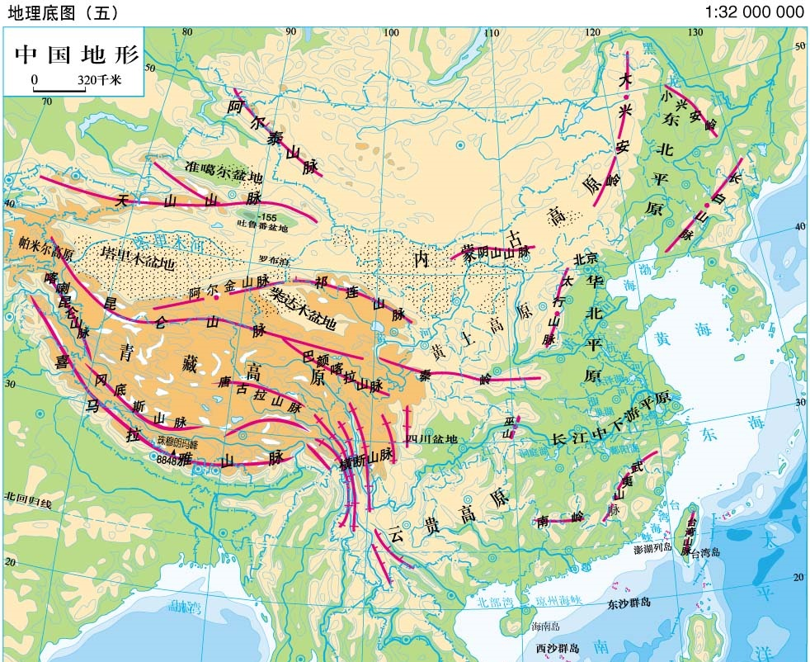
（2）不同水系的分水岭
（1）太平洋水系与印度洋水系的分水岭：
冈底斯山－怒山
（2）长江水系和黄河水系的分水岭：
巴颜喀拉山－秦岭
（3）长江水系和珠江水系的分水岭：
南岭
（4）澜沧江与怒江的分水岭：
怒山
（5）长江水系与闽江水系分水岭
武夷山

Slide 13
（3）外流河水文特征
地区
河流
水量
汛期
含沙量
有无结冰期
水量丰富（流经湿润半湿润区）
长（纬度高，位于寒温带、中温带）
东北
黑龙江、松花江
汛期较短（有春汛、夏汛）
少（森林茂密）
秦岭—淮河以北
辽河、海河、黄河
水量较小（流经半湿润、半干旱地区）
汛期短（雨季短）
大（植被少，水土流失严重）
短（位于暖温带）
秦岭—淮河以南
长江、珠江
水量丰富（降水量大，流经湿润地区）
汛期长（雨季长）
小（流域内植被好）
无（亚热带，冬季均温0°C以上）

Slide 14
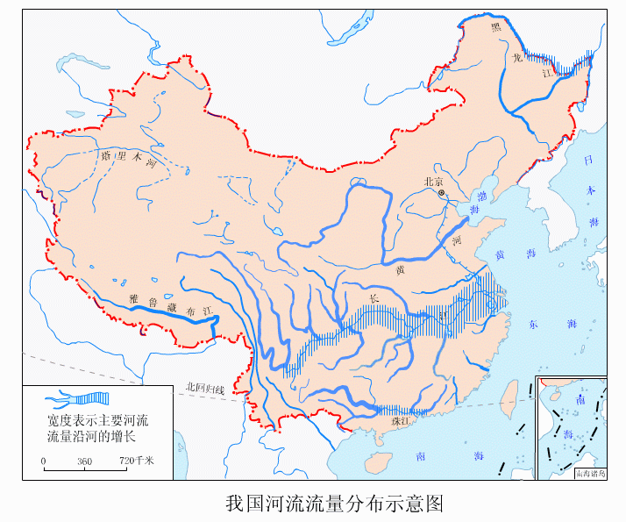
（3）、中国外流河水文特征:
①东北地区河流（黑龙江水系）:
特征：流量大；水位季节变化大，汛期短(春汛.夏汛)；含沙量小；冰期长。
②秦岭—淮以北的河流（辽河.海河.黄河）
特征：流量较小；水位季节变化大，汛期较短(夏汛，黄
河有凌汛)；含沙量大；冰期短。
③秦岭—淮以南的河流（长江、珠江）:
特征：流量较大；水位季节变化较大；汛期长(夏汛.珠江有台汛)；含沙量小；无冰期。

Slide 15
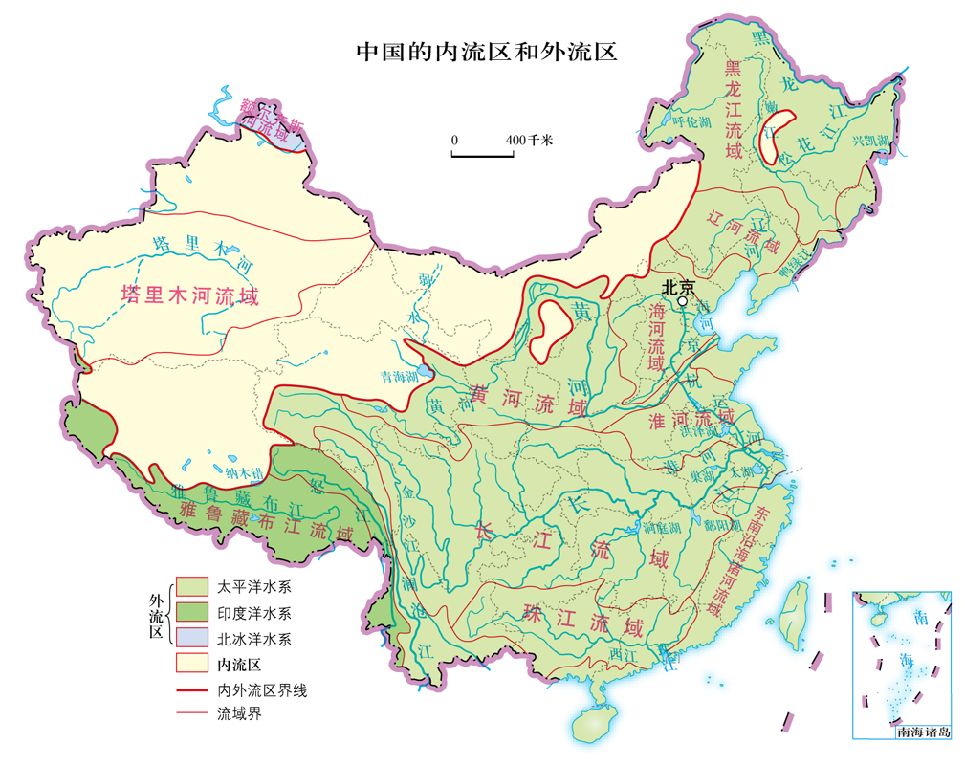
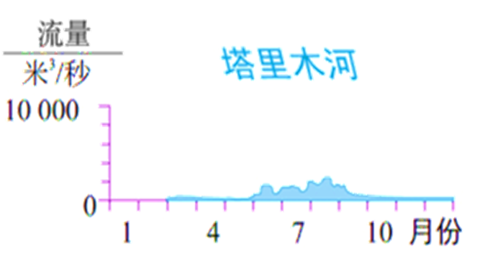
4、中国的内流河
⑴主要内流河:
塔里木河、弱水
水文特征 | 成 因
降水稀少，气候干燥，沙漠广布，有大面积的无流区
水量较小 ,含沙量大
河水主要来自高山冰雪融水和山地降水，夏季气温高，冰雪融水量多，山地降水也较多，形成汛期。
汛期短 ，夏汛
冬季温度在0℃以下 ，无冰雪融水和山地降水少，河流断流，属季节性河流，且有显著日变化
有结冰期，大部分是季节性河流，有断流现象
内流河河水沿途被大量蒸发、下渗，加上引水灌溉，使河流水量减少，河流消失。

Slide 16
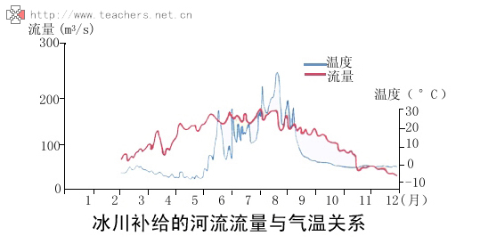
二、河流的补给类型
【拓展】河流流量过程曲线图的判读
河流流量过程曲线图表述了河流径流的特征和运动的基本规律，也就是河水的空间来源和时间变化的总体反映，它是由纵横坐标组成的坐标图。
2读纵轴
看流量的数值大小
4看组合
分析河流的水文特征
3、读曲线，看径流的变化特点
1、读横轴，看时间与径流曲线的对应状况

Slide 17
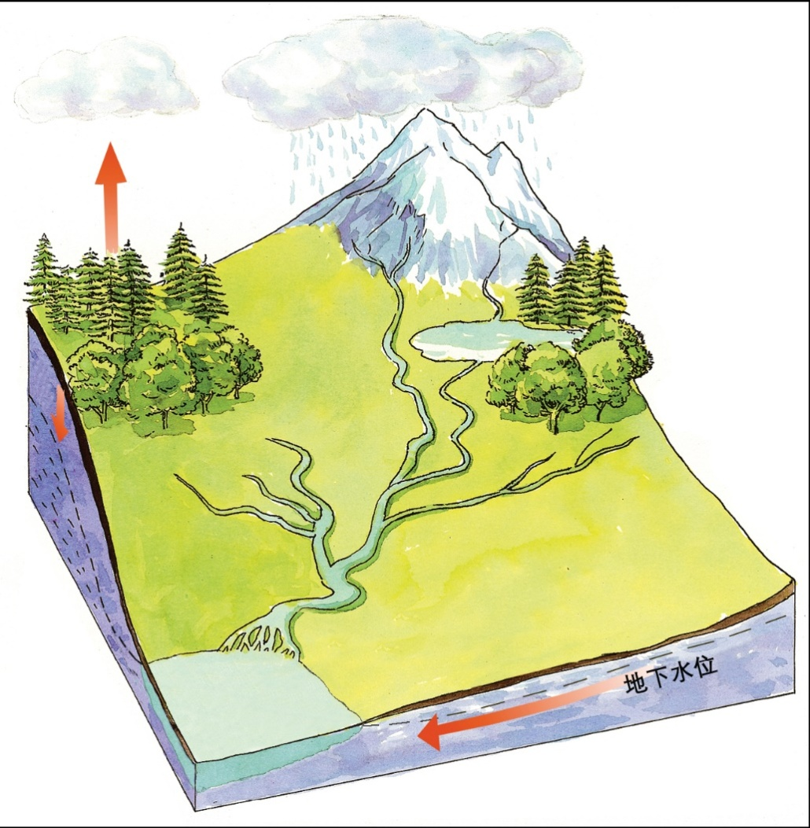
二、河流的补给类型
冰川 融水
雨水
湖泊水
十年磨一件
范国雄（新浪微博：@爱弄PPT的老范）
高中地理课件/第三代
电话：15986495527 QQ：1476360113
季节性 积雪融水
地下水

Slide 18
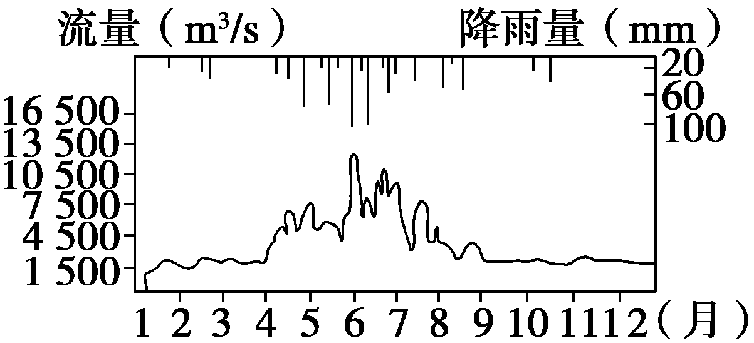
二、河流的补给类型
补给季节：
补给特点：
主要影响因素：
我国主要分布地区：
1.雨水补给
一般以夏秋两季为主
①不连续 ②水量变化大
①降水量的多少
②降水量的季节分配
③降水量的年际变化
普遍，尤以东部季风区最为典型

Slide 19

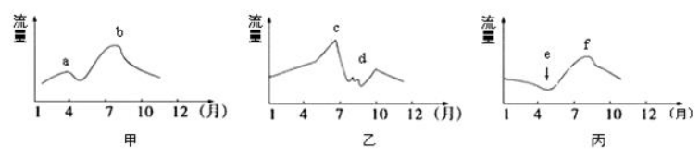
练习
读我国东部三个地区河流径流量季节变化示意图，回答下列问题。
长江中下游地区
东北地区
华北地区
1.写出三幅示意图所代表区域由南至北的排列次序。
乙 丙 甲

Slide 20
练习
练习
读我国东部三个地区河流径流量季节变化示意图，回答下列问题。
长江中下游地区
东北地区
华北地区
2.分别简述a处形成次峰值、e处径流量减少的原因。
a处形成次峰值的原因：东北地区，春季气温升高，积雪融化，形成春汛。
e处径流量减少的原因：华北地区春季少雨；春季升温快，蒸发大；正值该区春耕季节，农业用水量较大。

Slide 21
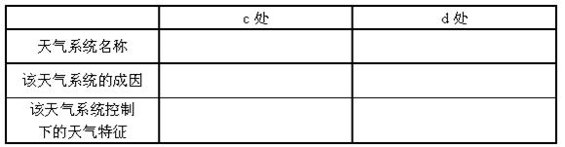
读我国东部三个地区河流径流量季节变化示意图，回答下列问题。
长江中下游地区
东北地区
华北地区
3.c、d两处径流量差异明显，可能分别受到了不同的天气系统影响而形成。填表比较
准静止锋
反气旋
冷暖气团势均力敌
副热带高压
阴雨连绵
炎热干燥

Slide 22
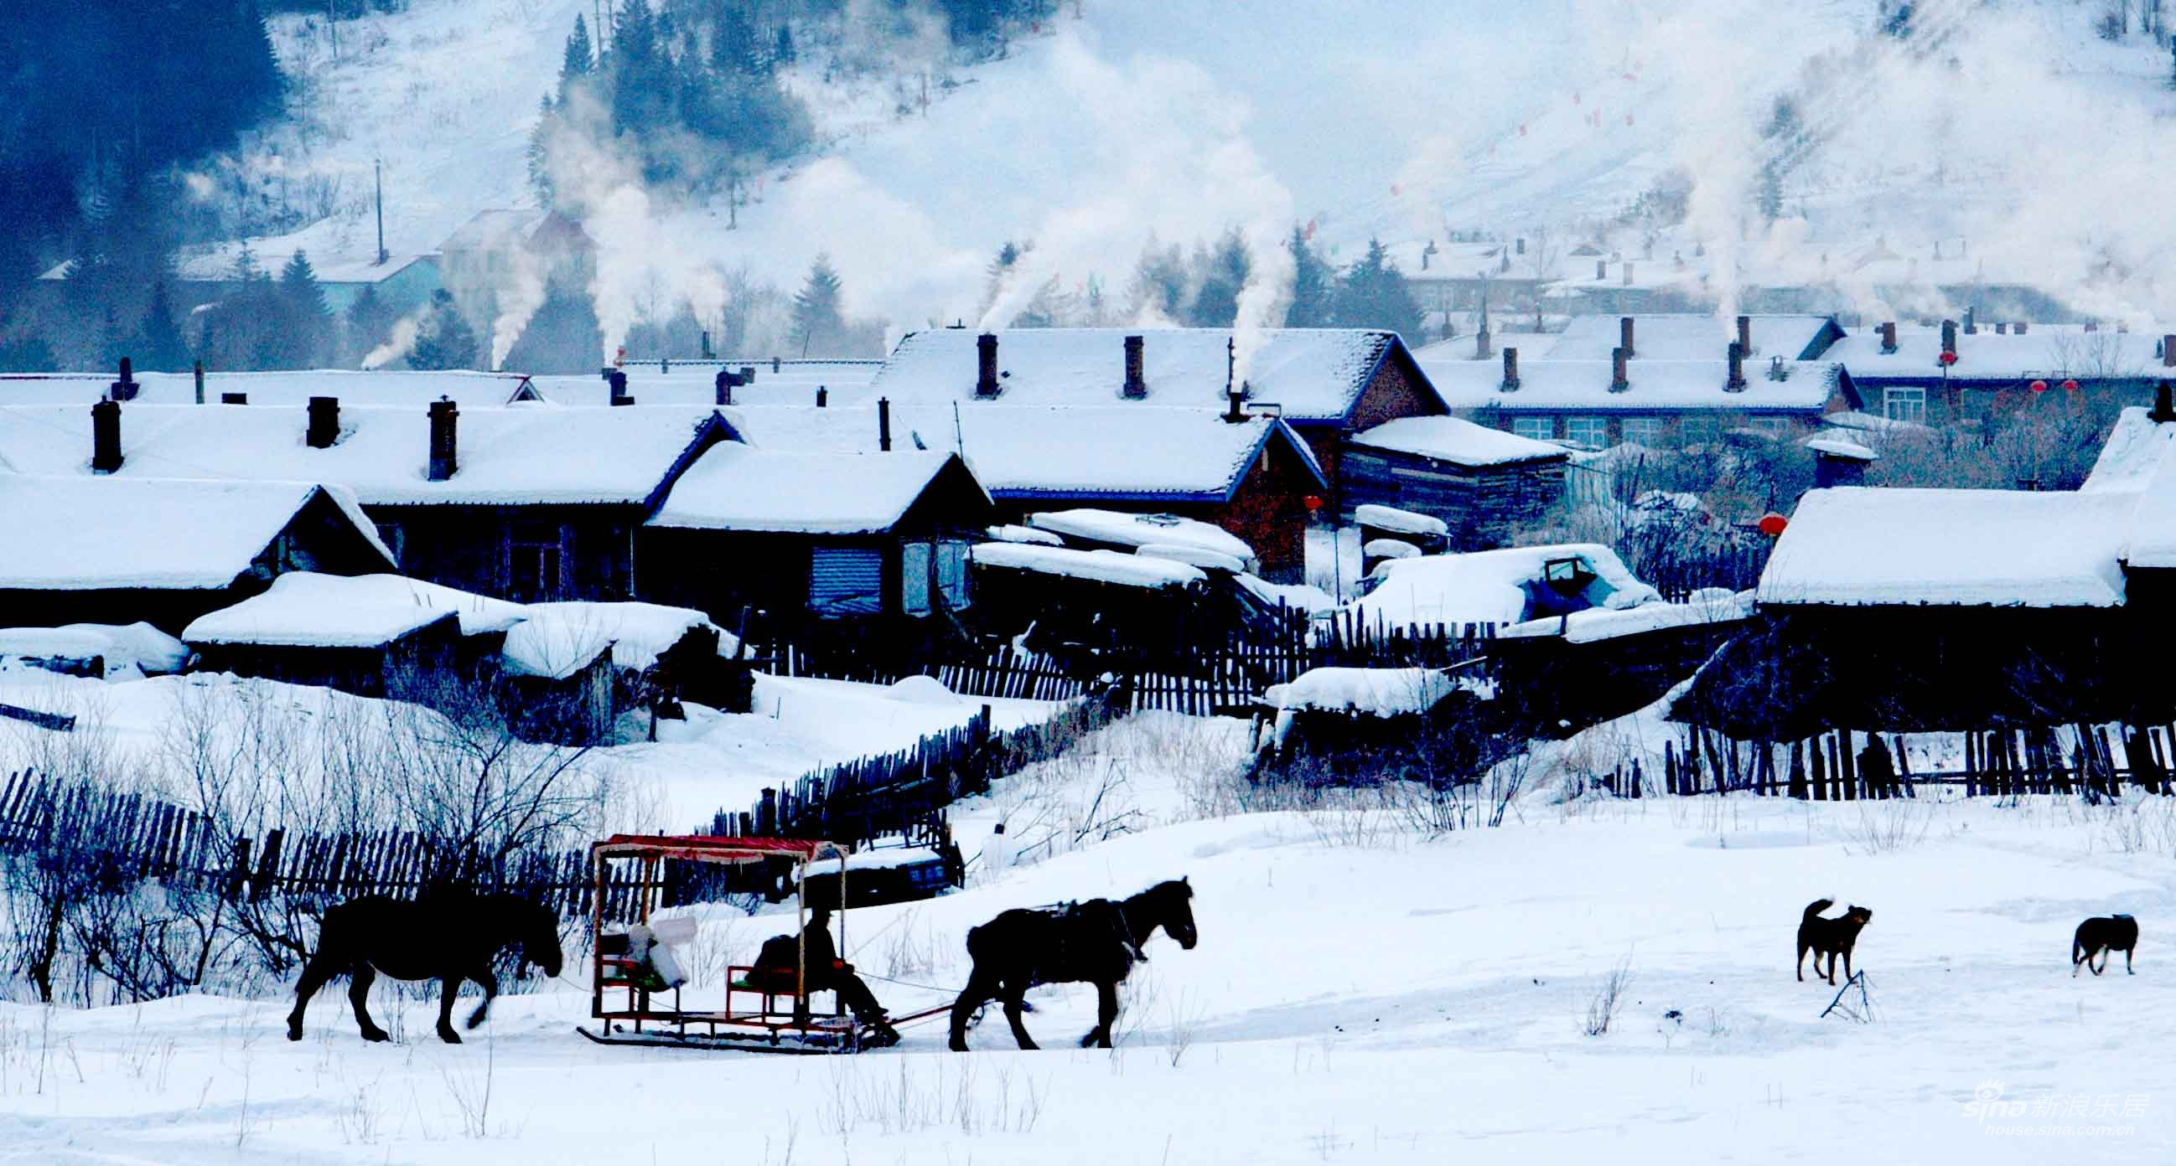

Slide 23
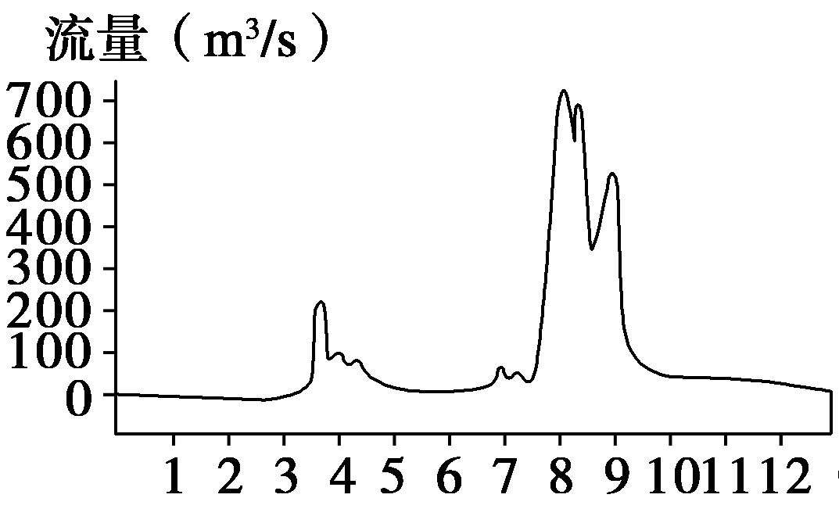
二、河流的补给类型
2.季节性积雪融水补给
补给季节：
补给特点
主要影响因素：
我国主要分布地区：
春季
雨水
①有时间性 ②连续性
③水量稳定
积雪融水
①气温高低
②积雪多少
东北地区

Slide 24
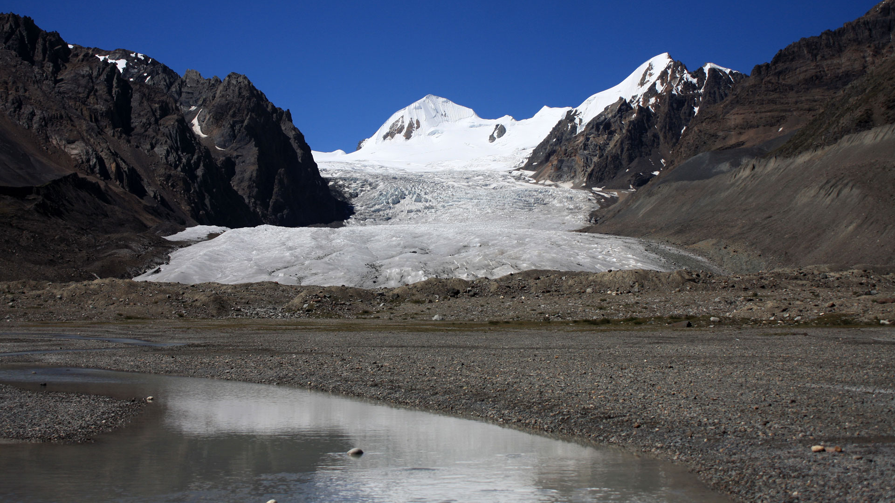
西藏仁龙巴冰川（帕隆藏布江源头）

Slide 25
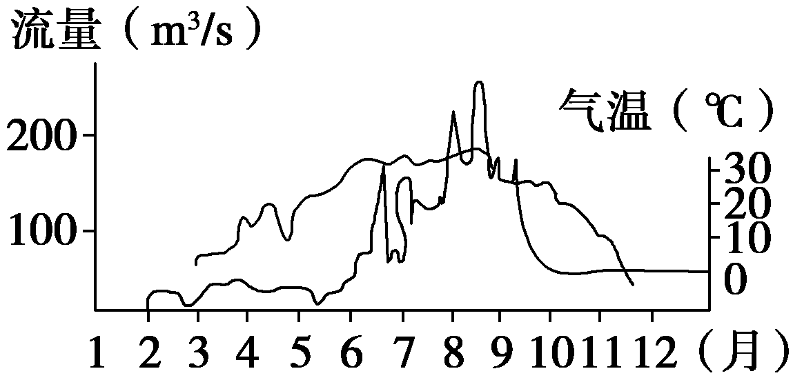
二、河流的补给类型
3.永久性积雪和冰川融水
补给（冰川融水补给）
补给季节：
补给特点：
主要影响因素：
我国主要分布地区：
主要在夏季
①有时间性
②明显的季节、日变化
③水量较稳定
①太阳辐射
②气温变化
③积雪和冰川储量
西北和青藏高原地区

Slide 26
河流与湖泊水的补给关系图
河流
河流
江
江
湖
湖
丰水期
枯水期
河流水补给湖泊水
湖泊水补给河流水

Slide 27
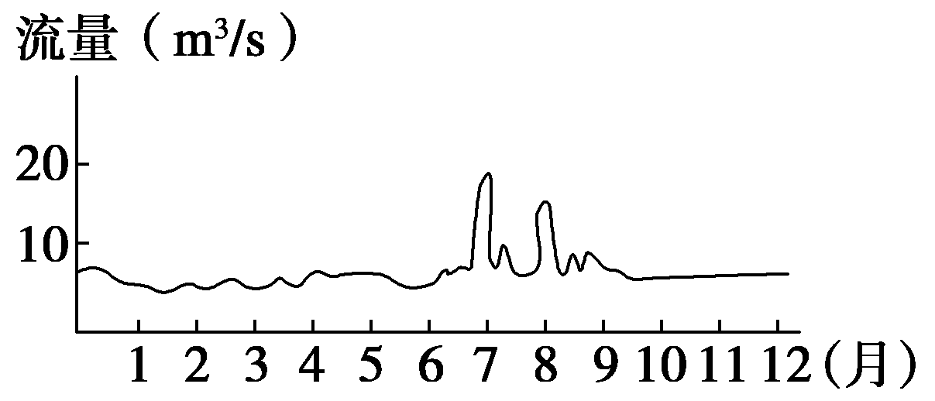
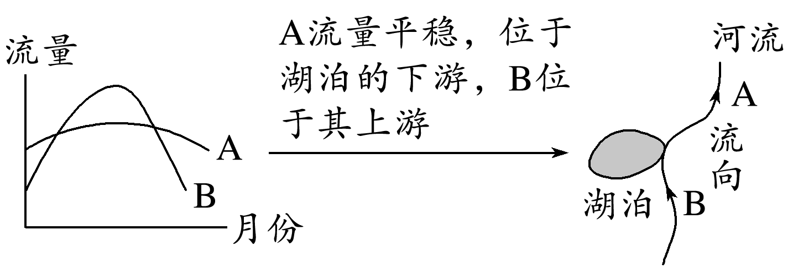
二、河流的补给类型
4.湖泊水补给
补给季节：
补给特点：
主要影响因素：
我国主要分布地区：
全年
①稳定 ② 对径流有调节作用
①湖泊与河流的相对位置
②湖泊水量大小
普遍

Slide 28
地下水补给
河水什么时候补给潜水？潜水什么时候补给河水？

Slide 29
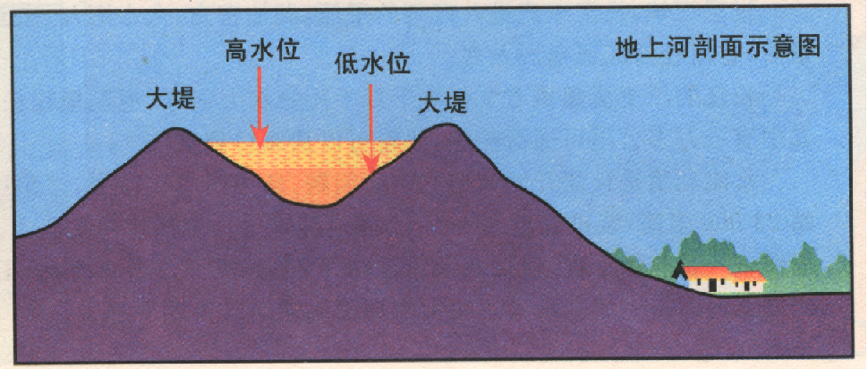
二、河流的补给类型
黄河下游:河水补给地下水

Slide 30
二、河流的补给类型
5.地下水补给
补给季节：
补给特点：
主要影响因素：
我国主要分布地区：
全年
①稳定 ②一般与河流由互补作用
①补给区降水量
②地下水水位
普遍

Slide 31
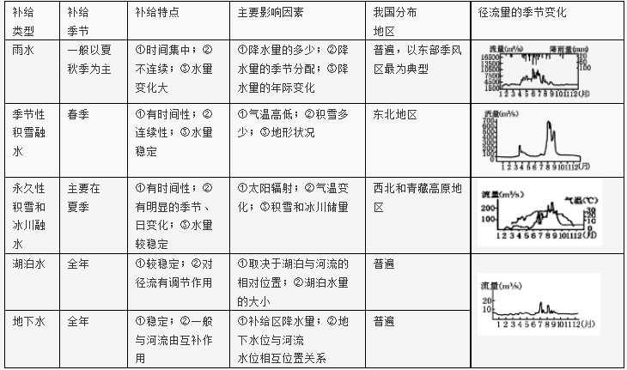
二、河流的补给类型

Slide 32
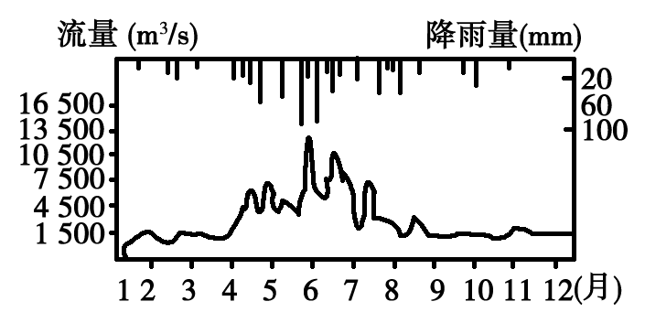
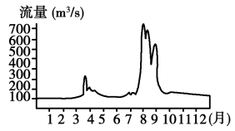
河流补给
补给类型 | 补给季节 | 补给特点 | 主要影响因素 | 我国主要分布地区 | 径流量的季节变化
雨水补给 | 雨季，我国夏秋两季 | ①时间集中 ②不连续 ③水量变化大 | ①降水量的多少 ②降水量的季节分配 ③降水量的年际变化 | 普遍，尤以东部季风区最为典型
季节性积雪融水补给 | 春季 | ①有时间性 ②连续性 ③水量稳定 | ①气温高低②积雪多少③地形状况 | 东北地区
春汛

Slide 33
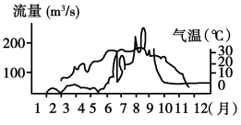
河流补给
补给类型 | 补给季节 | 补给特点 | 主要影响因素 | 我国主要分布地区 | 径流量的季节变化
永久性积雪和冰川融水补给 | 主要在夏季 | ①有时间性②有明显的季节、日变化 ③水量较稳定 | ①太阳辐射②气温变化③积雪和冰川储量 | 西北和青藏高原地区

Slide 34
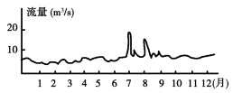
河流补给
补给类型 | 补给季节 | 补给特点 | 主要影响因素 | 我国主要分布地区 | 径流量的季节变化
湖泊水补给 | 全年 | ①较稳定 ②对径流有调节作用 | ①取决于湖泊与河流的相对位置 ②湖泊水量的大小 | 普遍
地下水补给 | 全年 | ①稳定 ②一般与河流有互补作用 | ①地下水补给区降水量 ②地下水位与河流水位的相互位置关系 | 普遍

Slide 35
小结
湖泊水
降雨
枯水期
丰水期
融化
蒸发
降雨
融化
大气水
河流水
冰川、积雪
蒸发
丰水期
枯
水
期
降水下渗
地下水
降雪
Notes:
回应开头，李白的诗句是否正确。

Slide 36
特别提醒 河流的补给类型的分析
方法一
依河流所在的地区判断：我国东部季风区河流以雨水补给为主；西北干旱、半干旱区以高山冰雪融水补给为主；云贵高原区地下水补给较多；东北地区的河流有季节性积雪融水和雨水补给。
方法二
依据径流变化过程判断：雨水补给，径流变化较大，与降水变化一致；冰川融水补给决定于气温，径流高峰在夏季；地下水补给的河流，径流平稳；湖泊对径流具有调节作用，使径流变化较小；春季有明显春汛的河流则为季节性积雪融水补给。

Slide 37
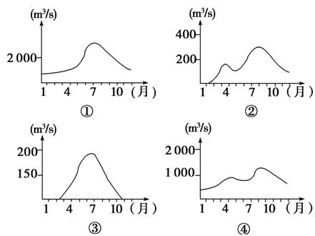
读“我国东部季风区、东北地区、西北内陆区、南部沿海地区河流流量过程曲线图”
D
1:上面四幅图中表示南部沿海地区河流流量过程曲线的是
A．① B．② C．③ D．④
2:②、③图中河流1～2月断流的原因是
A．降水少 B．气温低 C．蒸发快 D．用水多
3:上述四个地区的河水补给中都有的是 ①大气降水补给②地下水补给③冰雪融水补给④湖泊水补给
A．①② B．①③ C．②③ D．①④
B
A

Slide 38
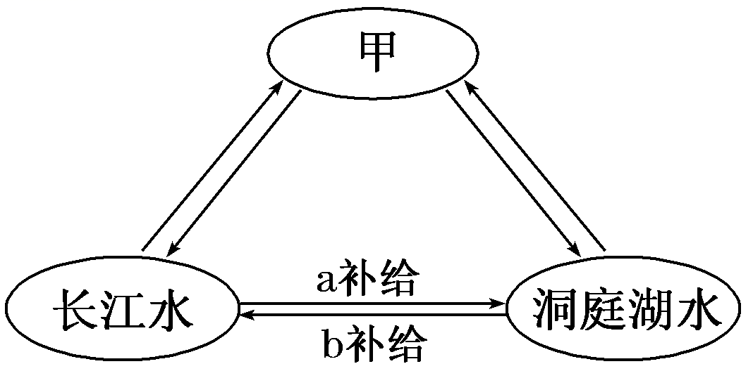
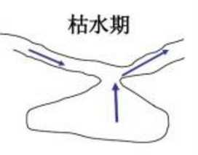
读不同水体之间相互转化关系示意图，回答1～3题。
探究一：河流补给
1.在下列月份中，箭头a代表
的补给主要发生在( )
A．1～2月 B．3～4月
C．6～7月 D．11～12月
2.甲代表的水体类型是( )
A．冰川、地下水 B．雨水、地下水
C．雨水、海洋水 D．海洋水、冰川
3.如果在洞庭湖区进行大规模退耕还湖，可导致( )
A．丰水期a变小，枯水期b变大
B．丰水期a变小，枯水期b变小
C．丰水期a变大，枯水期b变小
D．丰水期a变大，枯水期b变大
C
B
D

Slide 39
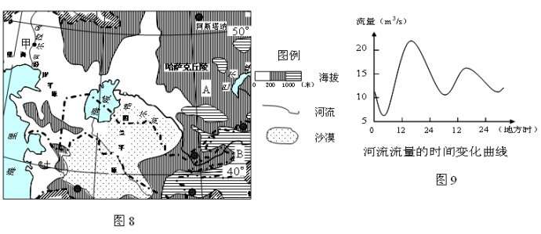
读图9，阐述甲地在图示时间内河流流量变化的特点，并分析原因。（5分）
特点：两日的流量大小都呈波动变化（1分），且第一天变化幅度大于第二天（1分）。原因：河水以冰雪融水补给为主，流量随气温而变化（1分）；第一天天气晴朗，昼夜温差大，流量昼夜变化大（1分）；第二天为阴天，昼夜温差小，流量径流昼夜变化小（1分）。

Slide 40
三、河流的水文水系特征
1、河流的水文特征
①流量：大小、季节变化、有无断流(取决于补给、流域面积)；
②含沙量(取决于植被状况、地形坡度、地面物质结构及降水强度)；
③结冰期：有无冰期、冰期长短、凌汛；
④汛期长短(取决于河流补给类型、水利工程、湖泊调蓄作用)；
⑤水能(与流量、落差有关)；
⑥流速(与地势起伏大小有关)。

Slide 41
影响水体结冰的因素：
纬度高，气温低，易结冰
气温
地形：挡冷空气；地形聚热，热量不易散失
洋流：暖流增温，例：摩尔曼斯克不冻港
海陆分布：四周受陆地环绕，冬季易结冰
影响结冰的
因素
人类活动:修建水库、大坝、水电站—流速、废热
水量大；水深；面积大，不易结冰
水文特征
含盐量大，不易结冰
流速快，不易结冰
地热—温泉
水域封闭度

Slide 42
三、河流的水文水系特征
2、河流的水系特征
（1）水系特征描述：
①发源地、流程、入海口；
②流向；
③流域面积大小；
④河道曲直情况；
⑤支流多少和支流形状；
⑥有无湖泊沟通。

Slide 43
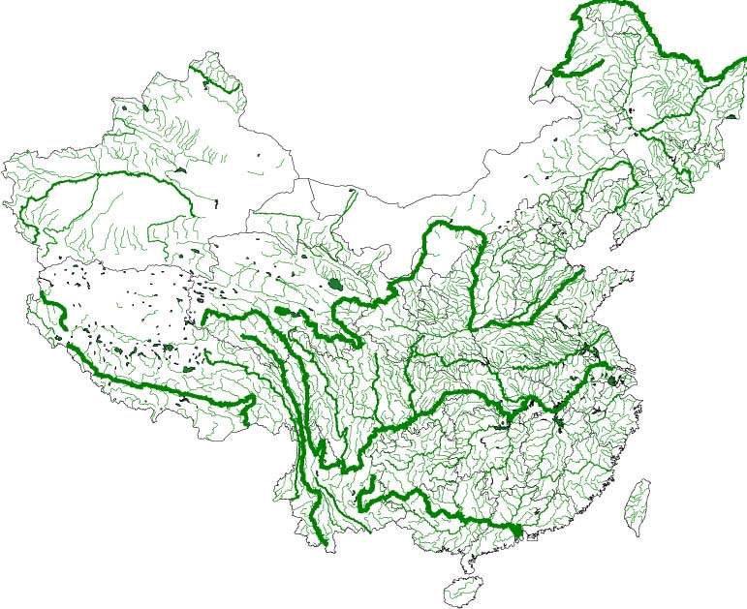
三、河流的水文水系特征
2、河流的水系特征
（2）影响水系形态的主导因素：
地形
黄土高原河网密度、树枝状水系
千沟万壑的地表形态

Slide 44
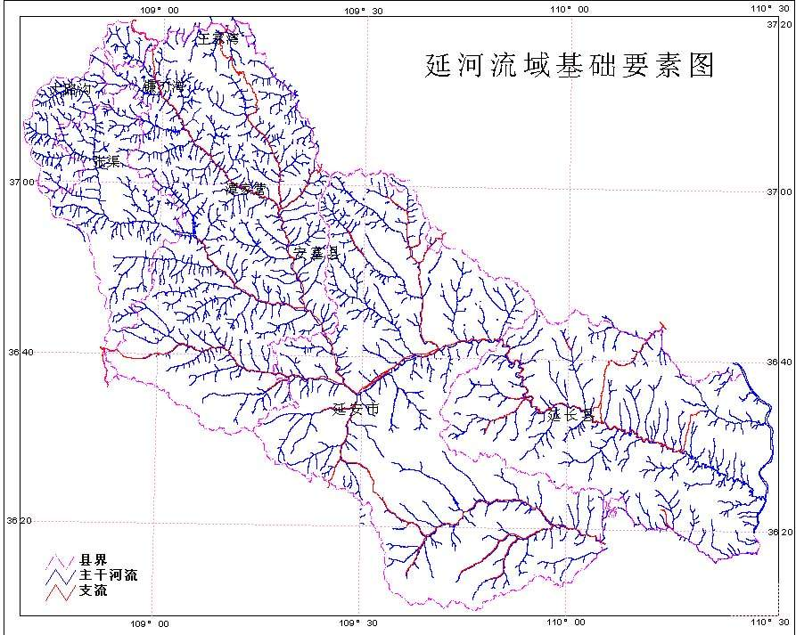
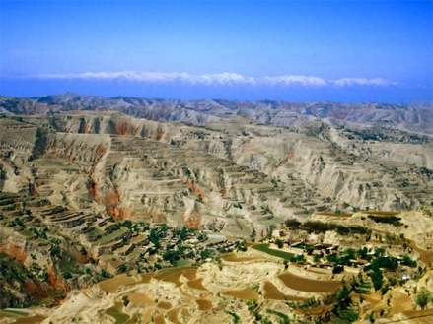

Slide 45
四川盆地的向心水系 盆地地形
横断山区南北状排列河流
平行状山脉

Slide 46
三、河流的水文水系特征
2、河流的水系特征
（2）影响水系形态的主导因素：
地形
◆黄土高原河网密度、树枝状水系
千沟万壑的地表形态
◆四川盆地的向心水系 盆地地形
◆横断山区南北状排列河流 平行状山脉
◆斯堪的纳维亚山脉的平行水系 冰川侵蚀地貌

Slide 47
三、河流的水文水系特征
2、河流的水系特征
（3）与自然灾害
扇形水系：水流汇集、易成洪涝
正常年份：错开洪峰
南北对称状水系
异常年份：同时到达，易成洪峰
东西对称水系
（黄河中游）
易成洪涝

Slide 48
四、我国主要河流-长江
（一）、长江概况
青藏高原唐古拉山主峰各拉丹东（6621米）西南侧，源头为沱沱河。
1.发源地：
2.注入海洋：东海
3.流经的省区：
青、川、藏、云、渝、鄂、湘、赣、皖、苏、沪（11）
4.流经的主要地形区：
青藏高原、横断山区、云贵高原、四川盆地、长江中下游平原
5.我国第一大河：
长度：6300km，居我国首位，世界第三位。
流域面积：180万平方千米，占国土面积近1/5，居我国首位。
年径流量：10000亿立方米，占全国的1/3，居我国首位。

Slide 49
四、我国主要河流-长江
（一）长江概况
6.上中下游划分及各段特点：
⑴上游：源头——宜昌
特点：落差大，峡谷多，水流急，水能丰富
⑵中游：宜昌——湖口
特点：多曲流、多支流、多湖泊、水量大
⑶下游：湖口——入海口
特点：江阔水深、少支流、多湖泊
水流平稳,江阔水深
上
上 海
落差大、峡谷多、水流急、富水力
游
宜昌
武 汉
下游
湖口
重庆
中游
多曲流,多支流,多湖泊，水量大
Notes:
Li(第三声）澧

Slide 50
四、我国主要河流-长江
（二）、长江的开发
1.水能宝库
⑴资源：水能蕴藏量达2.68亿千瓦，占全国水能总量的1/3以上，其中可开发水能资源占全国可发水能总量的1/2 。
思考1：长江水能资源丰富的原因？
流经湿润地区，支流众多，水量丰富；落差大；

Slide 51
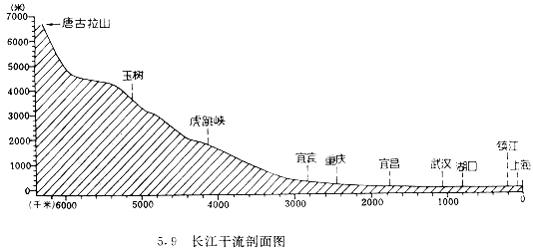
思考2：长江的水能主要集中在哪一段？为什么？
6200米
6600米
3５00千米
⑵分布：长江水能资源主要集中在源头——宜宾河段和三峡河段。
处于地势阶梯交界处，河流落差大，水能资源丰富。

Slide 52
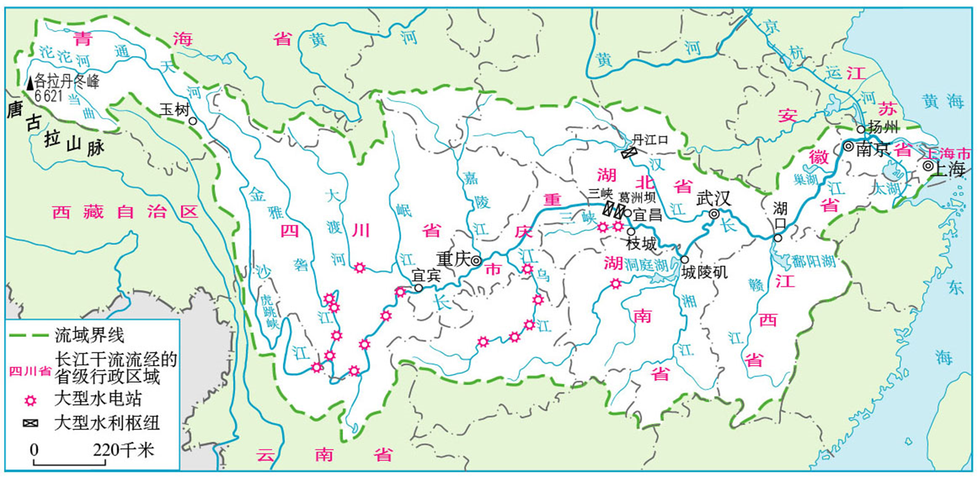
（二）、长江的开发
思考3：水能利用率低是目前长江开发存在的主要问题，试分析原因。
水能蕴藏量最大的地区交通不便，地质条件复杂，因此开发利用率低

Slide 53
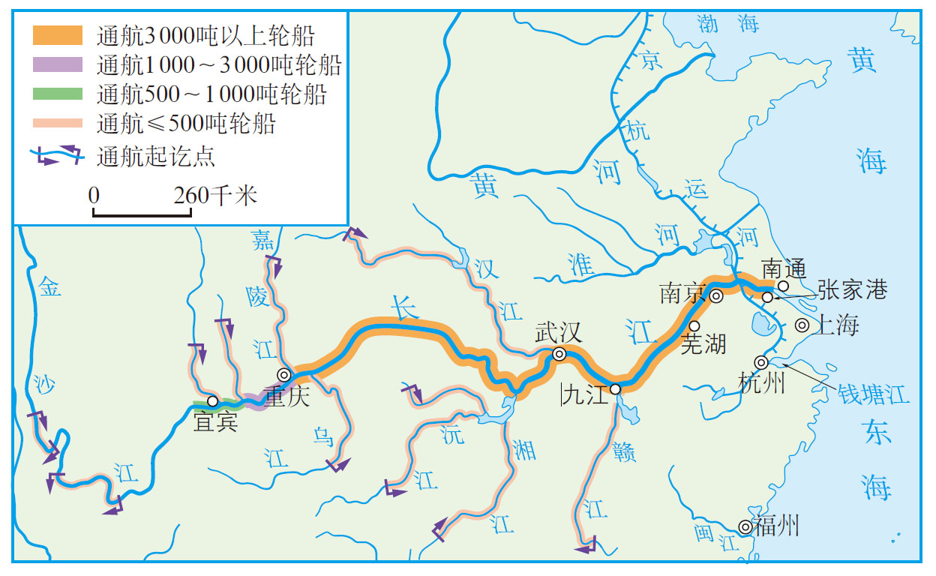

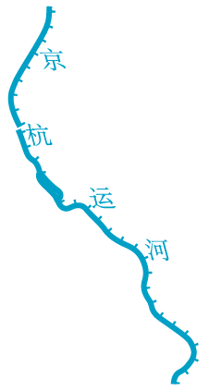



2、长江开发-“黄金水道”
长江干流横贯东西，江阔水深，终年不冻干支流通航里程达7万多千米，占全国内河通航总里程的2／3，形成一个纵横广阔的水运网。如此优越的天然航道，在世界大河中也是不多见的。所以，人们把长江誉为“黄金水道”。
京
杭
京广线
京沪线
运
京九线
河
四季通航
思考4.分析长江被誉为“黄金水道”的原因？
自然条件：地处湿润地区，水量大，水位深；流程长，无结冰期，通航里程长；干流横贯东西，支流遍布南北，形成河网；长江中下游平原地势平坦，河流流速较慢，江阔水深；
人文条件：长江流域人口密集，城镇众多，工农业经济发达，运输量大；长江与其它交通线交织成网，便于联系东西、南北的交通。

Slide 54
河流洪涝灾害的成因分析及治理措施
(1)洪涝灾害的原因
①自然原因：
a.水系(支流的多少、干支流构成的形状、河道的弯曲度)
缺少天然的入海河道（如淮河）；水系支流多（海河：扇形水系 长江：树枝状水系；主支流同时入汛，加剧洪涝）；河道弯曲（如荆江河段）
b.水文(汛期长短、流量大小及变化、含沙量大小
及河床泥沙淤积情况、有无凌汛现象)
c.气候(降水量的大小及变率，台风)
d.地形（地势平坦程度，水流不畅）
e.其他因素（海水顶托等）
②人为原因：
植被破坏、围湖造田、工程建设等。

Slide 55
洪涝防治：
上游：植树造林；修建水库
工程措施
中游：修建水库和分洪，蓄洪工程；裁弯取直；疏浚河道；退耕还湖；
下游：加固河堤；疏浚河道；退耕还湖；开挖入海河道
非工程措施
加强防灾减灾意识；
加强洪水的监测和预报；
制定救灾应急预案；
加强防灾减灾法制建设；

Slide 56
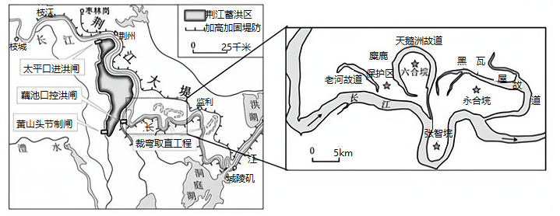
（三）、长江治理-洪涝灾害
长江在湖北枝城到湖南城陵矶河段称为荆江，千里长江，险在荆江。长江荆江段河道曲折易变，蜿蜒蛇行，曾经有“十年九灾”的说法；建国后，国家重点治理了“九曲回肠”荆江，天鹅洲故道群是长江裁弯取直后废弃的古河道，如今荆江部分河道成为名符其实的“地上河”。下左图为“荆江治理示意图”，下右图为“天鹅洲故道群示意图”。
思考5.千里长江，险在荆江，结合图文分析荆江段洪灾频繁的原因

Slide 57
（三）、长江治理-洪涝灾害
思考5.千里长江，险在荆江，分析荆江段洪灾频繁的原因
提示：洪灾发生的机制-来水>去水
自然原因：位于亚热带季风气候区，降水集中，多暴雨；地势低平，河道弯曲，流速缓慢，排水不畅。
人为原因：过度砍伐，植被破坏严重，造成流域涵养水源能力降低，且水土流失加剧；泥沙入江，淤积抬高河床，使河道泄洪能力降低；围湖造田，加上泥沙淤积湖床，从而导致湖泊萎缩，调蓄洪峰能力下降。
思考6.可以采取哪些措施防治水患？
植树造林，建立长江中上游的防护林工程；退耕还湖；疏浚河道；搞好蓄洪、分洪工程；截弯取直；加固河堤等。

Slide 58
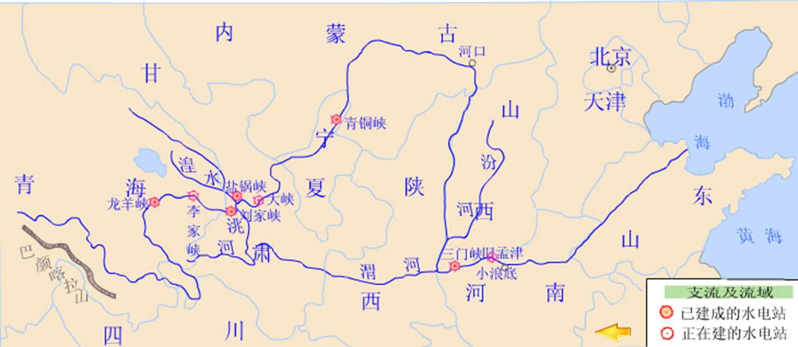
五、我国主要河流-黄河
（一）黄河概况
河口
上 游
中
游
下 游
桃花峪

Slide 59
五、我国主要河流-黄河
（一）黄河概况
概况 | 黄河
发源地
注入海洋
长度
上、中、下游分界点
支流
流经的省区
流经的地形区
水文 特征
巴彦喀拉山脉（青海省）
渤海
约5500千米，我国第二长河
上中游：河口（内蒙古）中下游：桃花峪（河南郑州）
渭河、汾河
9个（青、川、甘、宁、内蒙古、陕、晋、豫、鲁）
青藏高原、内蒙古高原、黄土高原、华北平原
上游：落差大、峡谷多、水能资源丰富；
中游：流经黄土高原，泥沙多、水土流失严重
下游：水流缓慢、泥沙淤积、形成地上河

Slide 60
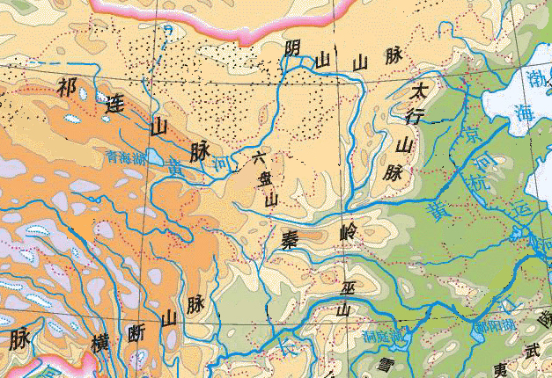
（二）黄河的开发
根据左图说说黄河有哪些贡献？
．
内 蒙 古 高 原
贡献一：丰富水能
华北平原
尤其是黄河的上游
．
黄土高原
贡献二：塑造了平原
黄河是华北平原的主要塑造者之一
青藏高原
贡献三：提供了灌溉水源。
黄河流经地区，一般降水不足。如“塞上江南”——河套平原、宁夏平原。

Slide 61
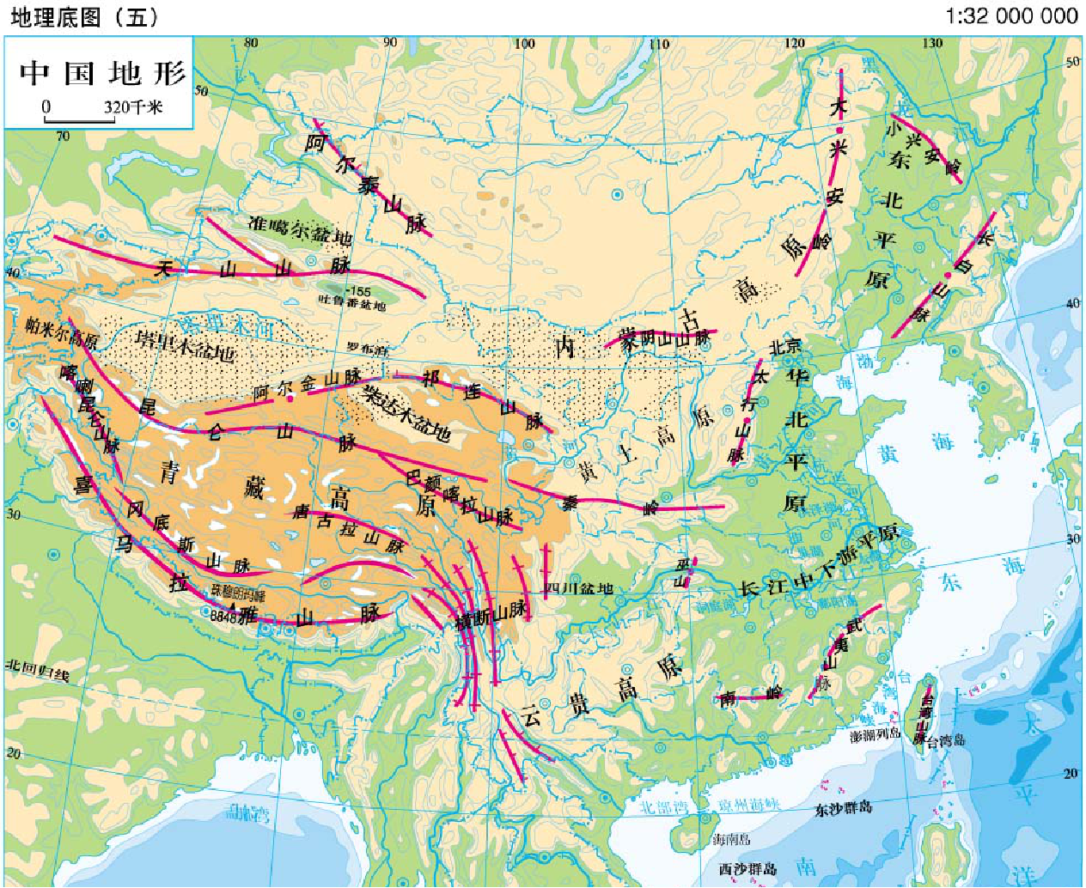
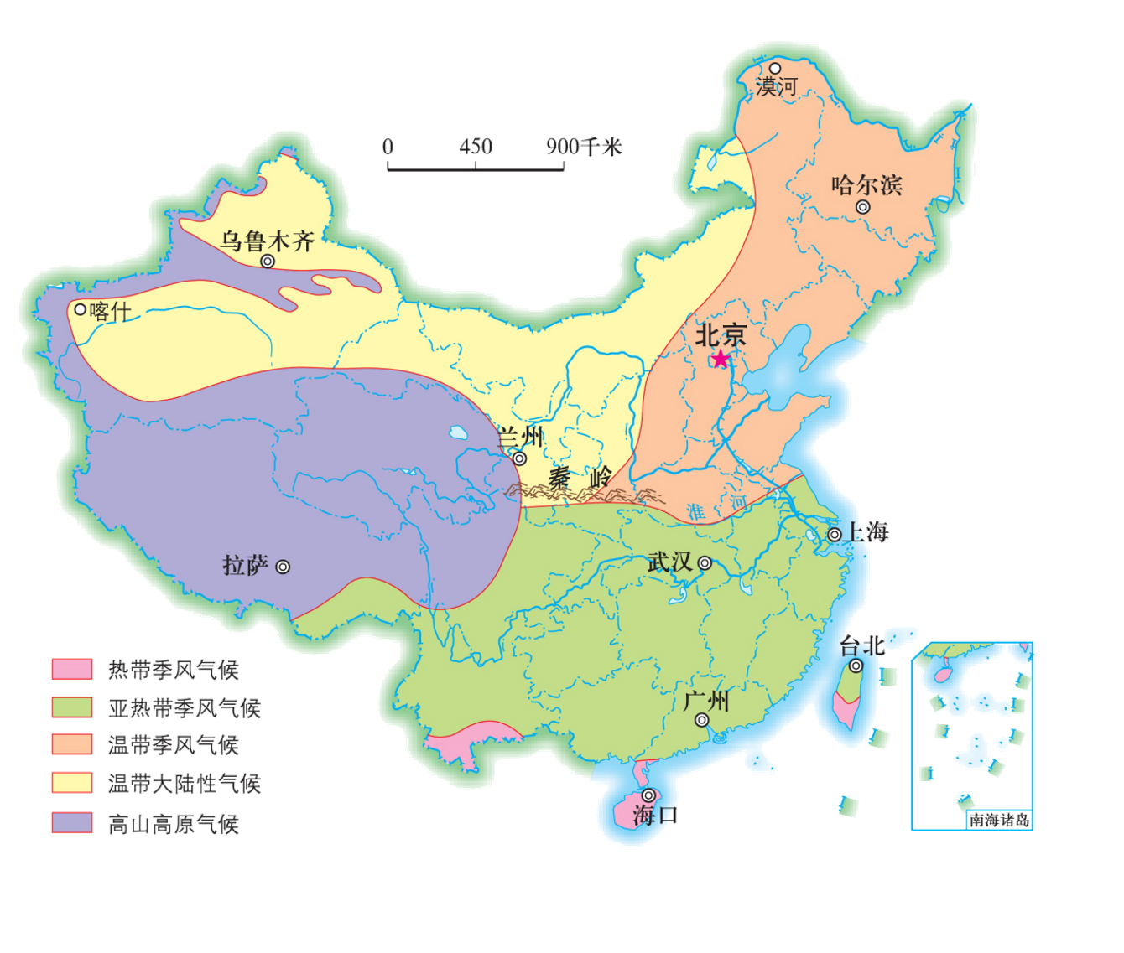
（三）黄河治理
1.根据中国的地形和气候分布图，试指出黄河各河段流域可能存在的问题。

Slide 62
（三）黄河治理
黄河各河段流域可能存在的问题：
土地次生盐渍化
凌汛
土地次生盐渍化
草地退化
土地荒漠化
水土流失
形成“地上河”引起洪涝、断流

Slide 63
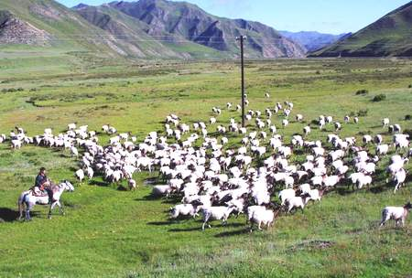
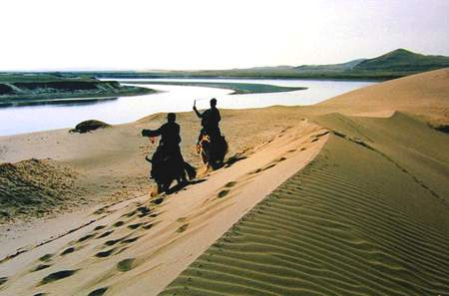
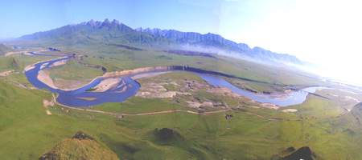
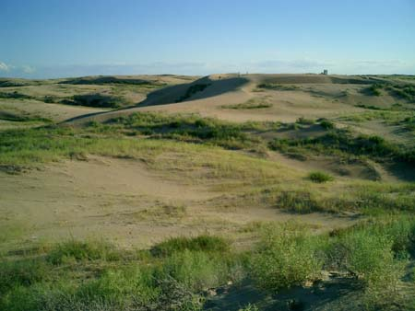
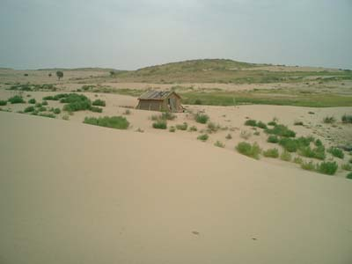
（三）黄河治理
1、上游草地退化,
荒漠化严重
原因：
气候干旱、过度放牧等
措施：
控制载畜量，
人工草场，
禁牧、轮牧

Slide 64
（三）黄河治理
2、凌汛
时期：初春
河段：宁夏、内蒙古和山东境内
措施：采用飞机、大炮炸开冰坝

Slide 65
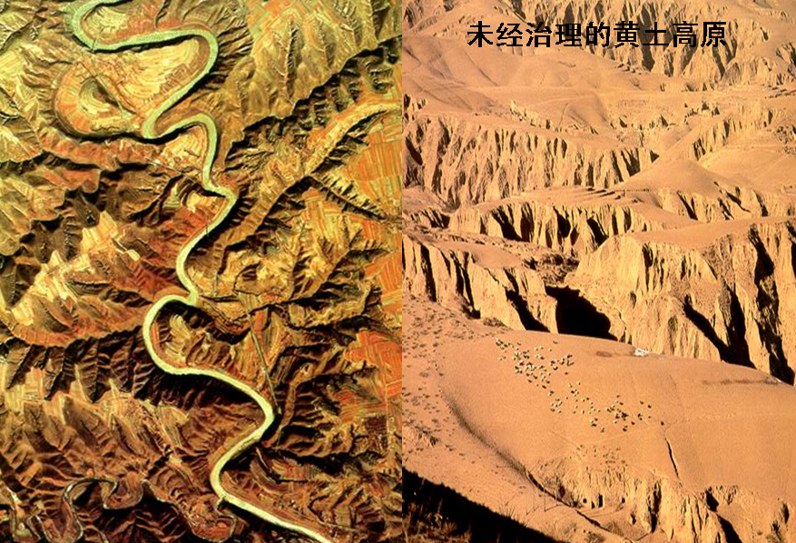
（三）黄河治理
3、中游：水土流失
黄河水的年平均含沙量约为35kg/m³，高峰时达到570kg。古人称黄河是“一石（担）水，六斗泥”，是世界上含沙量最大的河流。黄河每年输入下游的泥沙达16亿吨。如果把这些泥沙筑成高宽各一米的长堤，其长度是地球与月球距离的3倍。黄河每年带走的氮、磷、钾肥约4000万吨，相当于全国每公顷耕地被冲走575kg肥料。
分析黄土高原易发生水土流失的原因。
中游黄土高原。
自然原因：
①降水：变率大，集中在夏季，多暴雨
②地形：从平原向山地过渡，地形坡度大
③植被：从森林向草原过渡，植被覆盖率低
④土壤：土质疏松，直立性强。
人为原因：①毁林开荒 ②过度樵采
③不合理的耕作制度（轮荒）
④开矿

Slide 66
（三）黄河治理
3、中游：水土流失
影响：
①养分物质流失，土壤肥力下降，农业减产；
②植被覆盖率下降，生态环境恶化；
③河流含沙量增加，河床抬升、湖泊
（水库）淤积，旱涝灾害频繁
水土保持的具体措施
①植树种草；
②打坝淤地；
③修筑梯田。
④兴修水利：（大修黄河大堤；修建分洪蓄洪工程；兴修水库防洪、拦沙、冲沙，减少下游淤积及洪水威胁。）

Slide 67

黄土高原水土流失的治理 ——工程措施（打坝淤地）
打坝淤地有何作用？
1、拦蓄泥沙，防止泥沙流入下游河中。
2、坝上泥沙淤积成“坝地”，土层深厚，土质良好。

Slide 68


黄土高原水土流失的治理 ——工程措施（修建水平）梯田
坡
坡
面
面
水
水
流
流
修建水平梯田为什么能减少水土流失？
改变坡面水流路线、降低水流速度；促进泥沙就地沉积。

Slide 69


（三）黄河治理
4、下游地上河
从公元前602年到公元1938年的2500多年间，黄河决口1590次，大的迁徙改道26次，平均三年有两次决口，百年有一次大改道。每次灾难都夺去千万人的生命，流离失所者不计其数。
结合图文说出黄河下游泛滥改道的原因
下游为“地上河”，人工筑堤束水，易决堤泛滥。

Slide 70
（三）黄河治理
4、下游地上河
分析黄河下游“地上河”形成的原因。
世界含沙量最大的河流
中游流经黄土高原
降水集中
进入下游平原地区
流速减缓
土质疏松
河床抬高形成地上河
人工筑堤束水
直立性强
泥沙淤积
植被破坏
措施：
兴修水利，上拦下排（排水冲沙）；退耕还林、还草、还蓄洪区；中游治理水土流失；加固堤坝；

Slide 71

（三）黄河治理
4、下游地上河
【一张图厘清】“地上河”成因、危害及治理措施之间的关系。
治理水土流失

Slide 72


3.结合右图（图为黄河自源头至河口的流量变化趋势示意），说明黄河各河段流量变化的原因。
自源头的冰雪融水补给，上游接纳
众多支流，水量增大；进入宁夏平
原和河套平原等气候干旱地区，蒸发、下渗及人类引水，水量减少；进入黄土高原后，接纳众多支流，水量增大；下游形成地上河，无支流汇入，且多下渗、人类引水，水量减小。

Slide 73

（三）黄河治理
5、断流
自1972年以来，黄河下游断流的时间和断流河段的长度逐年增加，一年内断流最多达227天。1998年底，国家开始对黄河实施水量统一分配。经过合理调度，黄河再没有断流。
分析黄河断流的原因。
自然原因
①流域内年降水量少，降水季节、年际变化大；
②黄河上游属干旱和半干旱地区，降水量小，蒸发量大；
③下游流域面积小，补给少。
人为原因
①流域内农业、沿岸工业和城市用水量不断增加；
②水库调节能力低，水资源管理调度不统一；
③水价低廉，生产、生活用水利用率低，浪费严重；
④水污染严重，水资源可利用率低。

Slide 74
（三）黄河治理
5、断流
结合材料及所学知识，有哪些措施可以防止黄河断流？
推广节水农业，减少用水量；
防治水污染，提高水资源的重复利用率；
适当提高水价，节约用水；
全流域统一分配水量，合理调度；
跨流域调水等。

Slide 75
（三）黄河治理小结
河段 | 忧 患 | 措 施
上游 | 草场退化，土地荒漠化 | 控制载畜量，人工草场，禁牧、轮牧，植树种草
 | 凌汛 | 采用飞机、大炮炸开冰坝
中游 | 破坏植被，水土流失严重 | 退耕还林还草；修筑梯田，打坝淤地；兴修水利
下游 | “地上河”易决口改道 | 兴修水利，排水冲沙；退耕还林、还草、还蓄洪区；中游治理水土流失；加固堤坝；
 | 水量小，出现断流 | 宣传节水；统一调配；提高水价；跨流域调水等

Slide 76

(2018.4浙江）29．【加试题】阅读材料，完成下列问题。(15分)
材料一：图1为黄河三角洲略图。
(1)21世纪以来黄河三角洲河道未发生摆动，说明主要原因。(4分)
中上游生态环境改善,水土流失减轻;
水土保持工程发挥效益,泥沙减少；
流域用水量增加,河口径流减少；
河道疏浚,加固堤岸,不易泛滥。
第29题图1

Slide 77
六、中国湖泊
1、湖泊分类
内流湖
外流湖
⑴按湖水与径流的补给关系分
咸水湖:内流湖多咸水湖，如青海湖。
淡水湖:外流湖多淡水湖，如鄱阳湖。
⑵按湖水盐度分
构造湖:地壳变动，断层、褶曲、地震作用形成，如贝加尔湖，死海，青海
冰川湖:冰川作用（冰蚀湖，冰碛湖），如北美五大湖群。
⑶按湖盆成因分
堰塞湖:火山熔岩或崩塌物堵塞河道而成，如五大连池。
火山口湖:火山口积水成湖，如长白山天池。
河迹湖:河流改道，淤积而形成的。如牛轭湖
海成湖——潟湖：如西湖
风成湖：沙丘间的洼地低于潜水面（地下水水位）

Slide 78


六、中国湖泊
1、湖泊分类
潟湖：原为海域的一部分，因泥沙淤积而与海洋分开，形成封闭或接近封闭状态的湖泊。有的潟湖保留有高潮时与海相连的狭长通道，有的则完全不通。一些形成年代较久的古潟湖，因长期与海隔离，陆上淡水注入，已逐渐淡化而成淡水湖，称残迹湖，如浙江杭州的西湖。

Slide 79

六、中国湖泊
1、湖泊分类
堰塞湖：由火山喷出的岩浆、地震引起的山崩和冰川与泥石流引起的滑坡体等堵塞河床，截断水流出口，其上部河段积水成湖，如五大连池、镜泊湖等。

Slide 80


六、中国湖泊
1、湖泊分类
牛轭湖：在平原地区流淌的河流，河曲发育，随着流水对河面的冲刷与侵蚀，河流愈来愈曲，最后导致河流自然裁弯取直，河水由取直部位径直流去，原来弯曲的河道被废弃，形成湖泊，因这种湖泊的形状恰似牛轭，故称之为牛轭湖。中国湖北省境内的荆江两岸，牛轭湖众多。

Slide 81


六、中国湖泊
1、湖泊分类
风成湖指因沙漠中沙丘间的洼地低于潜水面（地下水水位），由四周沙丘汇集洼地而形成的湖泊。湖泊水浅易干，一般面积较小，多出现在干旱的沙漠地区（ 因风蚀作用而成的湖盆，称为风蚀湖）

Slide 82


六、中国湖泊
1、湖泊分类
根据所学知识判断ABCDE湖泊的类型（咸水湖、淡水湖），并说出判断的依据。
咸水湖
淡水湖
淡水湖
咸水湖
淡水湖
A B C D E

Slide 83

六、中国湖泊
2、中国内外流湖比较
我国幅员辽阔，湖泊众多，天然湖泊就有2000多个，湖泊总面积为7.56万km²。从右图中可以看出，我国湖泊的分布范围广而又相对集中。主要有两大湖泊分布区。
内流湖区
青藏高原湖区
外流湖区
东部平原湖区

Slide 84

六、中国湖泊
（二）湖泊
2、中国内外流湖比较
类型
湖水性质
湖水输出方式
主要分布区
内流湖
咸水湖
蒸发
青藏高原湖区
外流湖
淡水湖
外流河流出
东部平原湖区

Slide 85


3、中国主要湖泊的分布
东部平原湖区：分布于长江中下游平原、淮河下游和山东省南部。全部为外流湖、淡水湖。这是我国淡水湖最集中的地区。全区湖泊面积约占全国湖泊总面积的1/3。我国主要淡水湖——鄱阳湖（赣）、洞庭湖（湘）、太湖（苏）、洪泽湖（苏）、巢湖（皖）都分布在这一地区。
湖泊群的湖泊形状、面积比较示意图（单位：平方千米）
长江中下游淡水湖泊群

Slide 86

3、中国主要湖泊的分布
青藏高原湖区：世界上最大的高原湖泊群分布区。全区湖泊面积约占我国湖泊总面积的一半，仅西藏自治区就有大小湖泊1000多个，绝大多数属内流湖，咸水湖。
青海湖是我国面积最大的湖泊（属咸水湖）；纳木错为海拔最高的大湖；察尔汗盐湖位于柴达木盆地。

Slide 88

探究一 湖泊为什么会变咸？
新疆的博斯腾湖是我国最大的内陆淡水湖。河水补给占入湖水总量的94.8%,蒸发占出湖水总量的60.45%,但蒸发总量有上升的趋势。湖区水位季节变化很大,但近年有减小的趋势。博斯腾湖流域内自古以来灌溉农业较发达，如今一些现代化城镇正在形成。近年来博斯腾湖已演变为微咸水湖。
分析博斯腾湖有淡水湖演变成微咸水湖的原因。（8分）

Slide 89
新疆的博斯腾湖是我国最大的内陆淡水湖。河水补给占入湖水总量的94.8%,蒸发占出湖水总量的60.45%,但蒸发总量有上升的趋势。湖区水位季节变化很大,但近年有减小的趋势。博斯腾湖流域内自古以来灌溉农业较发达，如今一些现代化城镇正在形成。近年来博斯腾湖已演变为微咸水湖。
分析博斯腾湖有淡水湖演变成微咸水湖的原因。（8分）
89
推测
图文材料证实
补给形式
深居内陆，降水稀少，蒸发旺盛；
来水少
水（少）
河流水被截留
流经农业区及城镇，河流入湖水量减少；
盐度高
去水多
蒸发量大
全球气候变暖，蒸发加剧；
来盐多
河流流经灌溉农业区，盐渍化现象突出，含盐量增加
河流携带入湖
盐（多）
无河流流出或流出量少
湖泊水量减少，水位下降，出湖水量减少，盐分在湖中积累；
去盐少

Slide 90



探究二 湖泊为什么会变小？
活动一：清代初年，洞庭湖面积约6000km²，是我国第一大淡水湖。然而洞庭湖水域的泥沙淤积非常严重，到20世纪末，面积仅剩下2625km²。洞庭湖目前已由我国第一大淡水湖退居为第二大淡水湖，其地位被鄱阳湖取代。
活动二：新疆罗布泊水面在古代曾经超3000km²，100多年前尚存500多km²，1972年完全干涸。塔里木河曾经是罗布泊的主要水源。20世纪下半叶，塔里木河流域修建水库200多座，耕地面积扩大约1倍。下图为罗布泊位置及古罗布泊湖岸线及河流入湖口三角洲分布示意图。
1.分析洞庭湖面积减小的原因。（6分）
2.结合图文分析罗布泊逐渐干涸的原因。（8分）

Slide 91
探究二 湖泊为什么会变小？
清代初年，洞庭湖面积约6000km²，是我国第一大淡水湖。然而洞庭湖水域的泥沙淤积非常严重，到20世纪末，面积仅剩下2625km²。洞庭湖目前已由我国第一大淡水湖退居为第二大淡水湖，其地位被鄱阳湖取代。
1.分析洞庭湖面积减小的原因。（6分）
由于暴雨和长江上游植被的破坏导致水土流失加重，泥沙在湖区淤积，湖底抬高;人口激增对土地需求增加，从而导致大面积的围湖造田。

Slide 92
探究二 湖泊为什么会变小？
新疆罗布泊水面在古代曾经超过3000km²，100多年前尚存500多km²，1972年完全干涸。塔里木河曾经是罗布泊的主要水源。20世纪下半叶，塔里木河流域修建水库200多座，耕地面积扩大约1倍。下图为罗布泊位置及古罗布泊湖岸线及河流入湖口三角洲分布示意图。
自然原因：深居内陆，远离海洋，气候干旱，河流径流量小；沙质土壤沿途河流下渗严重 ；蒸发旺盛；补给量小。
人为原因：筑坝拦水导致入湖水量减少；塔里木河流域不断开垦土地，农业用水急增；
入湖水量减少甚至消失，且蒸发旺盛，导致罗布泊逐渐干旱。
2.结合图文分析罗布泊逐渐干涸的原因。（8分）

Slide 93


探究二 湖泊为什么会变小？
【小结】湖泊面积缩小的原因(自然原因+人为原因)
咸水湖
淡水湖

Slide 94
湖泊问题解决的对策及措施
统筹上、中、下游用水；
协调生活、生产、生态用水关系
咸水湖
节流（工农业方面）
增强节水意识，提高水价等
保护上游植被，减少水土流失
淡水湖
退耕还湖
强加疏通清淤

Slide 95

七、我国主要河流-珠江

Slide 96


七、我国主要河流-珠江
咸潮（又称咸湖上溯、盐水入侵）是指沿海地区海水通过河流其他渠道倒流进内流区域后，水中的盐分达到或超过250毫克∕升的自然灾害。下图为珠江三角洲咸潮活动范围变化图。
1.指出珠江三角洲咸潮易发的季节及近年来该区域咸潮入侵的变化趋势，并分析其原因。
变化趋势：不断加剧（或向河流上游扩展）。
原因：冬季（冬春季）降水量少，径流量较少，咸潮多发。人口增加，城市化率提高，珠江三角洲河口地区供水规模扩大；河道挖沙、航道疏浚等人类活动不断加剧，使得河道河床降低；随着全球气候变暖，海平面在逐年上升。

Slide 97
七、我国主要河流-珠江
咸潮（又称咸湖上溯、盐水入侵）是指沿海地区海水通过河流其他渠道倒流进内流区域后，水中的盐分达到或超过250毫克∕升的自然灾害。下图为珠江三角洲咸潮活动范围变化图。
2.说出咸潮可能引发的环境问题。
水资源短缺；土地盐碱化；生物多样性受损；水质下降。
3.说明减少珠三角咸潮发生频率的措施。
节约用水；采取调水以淡压咸(或跨流域调水，或修建水库)；建立预警机制；加强管理(或合理分配水资源)

Slide 98
七、我国主要河流-珠江
河流水量小：来水少，去水多
气候变暖，海平面上升
自然原因
天文大潮
形成原因
地势低平，河汊纵横
生产、生活用水增多
人为原因
无序采沙、疏浚河道导致河床降低
咸潮
过度抽取地下水等
河水水质下降，水资源短缺
危害
土壤盐碱化
生物多样性下降等
节约用水、提高水资源利用率
工程措施
跨区域调水，引淡压咸
防治措施
修建水库，枯水期防水等
非工程措施：宣传、监管、统筹分配水资源等

Slide 99

真题链接
（2015·全国II） 圣劳伦斯河（下图a）是一条著名的“冰冻之河”。 下图b示意蒙特利尔年内各月气温和降水量。据此完成下列问题。
9、蒙特利尔附近河段结冰期大致为（ ）
A、2个月 B、3个月
C、4个月 D、5个月
C
10、据图示信息推测，冬季可能不结冰的河段位于（ ）
B
A、安大略湖至普雷斯科特河段
B、普雷斯科特至康沃尔河
C、蒙特利尔至魁北克河段
D、魁北克以下河口段
10、减少该河凌汛危害的可行措施是
①加深河道 ②绿化河堤
③分段拦冰④拓宽河道
A、①② B、②③ C、③④ D、①④
C

Slide 100
真题链接
(2018·全国II）地处黄土高原的汾川河流域多年来植被覆盖率大幅度提高。2013年7月，汾川河流域降水异常增多。下表为当月6次降水过程的时长、降水量和汾川河洪峰情况。第5次降水形成的洪水含沙量低，第6次降水形成的洪水含沙量极高。据此完成9～11题。
降水序号 | 降水历时(天) | 降水量/mm | 汾川河洪峰情况
1 | 2 | 53.0 | 无明显洪峰
2 | 4 | 80.3 | 无明显洪峰
3 | 5 | 100.1 | 无明显洪峰
4 | 2 | 73.2 | 无明显洪峰
5 | 2 | 90.7 | 洪峰流量346 m³/s
6 | 2 | 54.4 | 洪峰流量1 750 m³/s
9.汾川河流域植被覆盖率大幅度提高能够( )A．减小降水变率
B．减少河水含沙量C．增加降水量
D．加大河流径流量
B

Slide 101
真题链接
(2018·全国II）地处黄土高原的汾川河流域多年来植被覆盖率大幅度提高。2013年7月，汾川河流域降水异常增多。下表为当月6次降水过程的时长、降水量和汾川河洪峰情况。第5次降水形成的洪水含沙量低，第6次降水形成的洪水含沙量极高。据此完成9～11题。
降水序号 | 降水历时(天) | 降水量/mm | 汾川河洪峰情况
1 | 2 | 53.0 | 无明显洪峰
2 | 4 | 80.3 | 无明显洪峰
3 | 5 | 100.1 | 无明显洪峰
4 | 2 | 73.2 | 无明显洪峰
5 | 2 | 90.7 | 洪峰流量346 m³/s
6 | 2 | 54.4 | 洪峰流量1 750 m³/s
10．第5次降水产生洪峰的原因是此次降水( )①历时长 ②强度大
③下渗少 ④植被截流少A．①② B．②③
C．③④ D．①④
B

Slide 102
真题链接
(2018·全国II）地处黄土高原的汾川河流域多年来植被覆盖率大幅度提高。2013年7月，汾川河流域降水异常增多。下表为当月6次降水过程的时长、降水量和汾川河洪峰情况。第5次降水形成的洪水含沙量低，第6次降水形成的洪水含沙量极高。据此完成9～11题。
降水序号 | 降水历时(天) | 降水量/mm | 汾川河洪峰情况
1 | 2 | 53.0 | 无明显洪峰
2 | 4 | 80.3 | 无明显洪峰
3 | 5 | 100.1 | 无明显洪峰
4 | 2 | 73.2 | 无明显洪峰
5 | 2 | 90.7 | 洪峰流量346 m³/s
6 | 2 | 54.4 | 洪峰流量1 750 m³/s
11．第6次降水产生的洪水含沙量极高，其泥沙主要源于( )A．河床
B．沟谷C．裸露坡面
D．植被覆盖坡面
D

Slide 103

真题链接
（2019·全国I）黄河小北干流是指黄河禹门口至潼关河段。全长132.5千米。该河段左岸有汾河、涑水河，右岸有渭河等支流汇入，河道摆动频繁，冲淤变化剧烈。为典型的堆积性游荡河道。图3为黄河小北干流河段示意图。据此完成9～11题。
9．黄河小北干流为堆积性游荡河道，是因为该河段河流（ ）A．流量大、含沙量季节变化小B．流量大、含沙量季节变化大C．含沙量大、流量季节变化小D．含沙量大、流量季节变化大
10．黄河小北干流河道中段摆动范围较小的主要影响因素有（ ）
①河水流量 ②支流汇入 ③沿岸地貌 ④两岸岩性
A．①② B．②③ C．③④ D．①④
D
C

Slide 104
真题链接
（2019·全国I）黄河小北干流是指黄河禹门口至潼关河段。全长132.5千米。该河段左岸有汾河、涑水河，右岸有渭河等支流汇入，河道摆动频繁，冲淤变化剧烈。为典型的堆积性游荡河道。图3为黄河小北干流河段示意图。据此完成9～11题。
11．渭河是黄河最大的支流，流量和含沙量均较大。在主汛期，渭河的洪峰导致黄河小北干流（ ）
A．含沙量剧增，摆幅增大
B．水量增大，流速加快
C．水位上升，淤积增强
D．侵蚀加强，河床加深
C

Slide 105

1.分析我国西北内陆地区咸水湖的形成原因。
西北地区多内流湖，地表径流携带盐分（矿物质）汇入湖泊，由于缺乏出水河道，盐分不断积累；加之当地深居内陆，气候干旱，降水稀少，多晴天、大风天气，蒸发旺盛，湖水盐度不断上升，成为咸水湖。
我国最大的咸水湖青海湖形成初期是一个淡水湖泊，通过倒淌河与黄河水系相通。13万年前由于构造运动的影响，外泄通道堵塞，青海湖逐渐形成咸水湖。现在青海湖水源主要靠布哈河来补充。湖区风沙活动频繁，盛行西北风，风力较大，土地荒漠化曾不断加剧，湖东地区沙漠化土地面积更广。
2.分析青海湖由淡水湖演变
成咸水湖的原因。
由于构造运动使外泄河道被阻断，形成内流湖，盐分随径流汇入不断累积；全球气候变暖，湖区蒸发加强；气候干旱加剧，降水减少，湖水补给减少。

Slide 106

长江源头和注入的海洋
唐古拉山
东 海

Slide 107



各拉丹东雪山
各拉丹东雪山
长江源头：沱沱河
长江源头：沱沱河
沱沱河

Slide 108




长江入海口
东海

Slide 109
长江干流流经省级行政区
青 海
唐古拉山
江 苏
安 徽
四 川
西藏自治区
湖 北
重庆
上海
江 西
东 海
湖 南
云 南

Slide 110
长江干流流经地形区
青 藏 高 原
长 江 中 下 游 平 原
四川盆地
横断山区
云贵高原

Slide 111
宜昌
湖口
水流平稳,江阔水深
长江水系图
上
上 海
游
武 汉
下游
宜昌
湖口
落差大、峡谷多、水流急、富水力
重庆
中游
多曲流,多支流,多湖泊，水量大

Slide 112



上游：多峡谷急流,富水能
中游：多曲流,多支流,多湖泊
下游：水流平稳,江阔水深

Slide 113

长江上游最大的城市——重庆

Slide 114

长江中游最大的城市——武汉

Slide 115

长江下游最大的城市——上海

Slide 116
长江水系图
沱沱河
通天河
嘉 陵 江
上 海
金沙江
岷 江
汉 江
雅砻 江
宜昌
武 汉
湖口
重庆
乌 江
洞庭湖
鄱阳湖
宜宾
赣 江
湘 江
二滩
虎跳峡
主要支流及沿岸主要城市
Notes:
涪陵——长江与乌江交汇处的城市,

Slide 117

黄河流经的省区
内 蒙 古
甘
山西
渤海
宁夏
山东
青 海
陕西
肃
河南
巴颜喀拉山
四 川

Slide 118
黄河流经的地形区
．
内 蒙 古 高 原
上游：落差大、峡谷多、水能资源丰富；
中游：流经黄土高原，
泥沙多、水土流失严重
下游：水流缓慢、泥沙淤积、形成地上河
华北平原
．
黄土高原
青藏高原

Slide 119



上游：落差大、峡谷多、水能资源丰富；
中游：流经黄土高原，泥沙多、水土流失严重
下游：水流缓慢、泥沙淤积、形成地上河

